Slide 1
田川市支部
道 陽子
（手軽にみんなで楽しく活動を！）

Slide 2
退職公務員連盟会員数
※令和４年４月現在
○ 正 会 員 数 ５７名
最長 ９９歳
平均年齢 ７９歳
◇男性会員数 ２８名
◇女性会員数 ２９名
○ 準 会 員 数 ２５名

Slide 3
女性活動部の再活動経過
平成２８年度 再活動スタート
＜当時の年齢構成＞
◇６５歳～７０歳 ３名
◇７５歳～８０歳 １名
◇８１歳～８５歳 １２名
◇８６歳～９0歳 ５名
合計 ２１名
※令和４年度は平成２８年度より８名増

Slide 4
田川市支部女性活動部
～手軽にみんなで楽しく活動を！～
令和4年9月24日
道 陽子

Slide 5
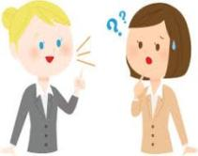
活動のスタートにあたって
”楽しい活動で
豊かな 会員相互の親睦を図る“
○ 「楽しそうだね」「参加してみようか」
○ 「気負わず手軽に活動ができそうよ」
○ 「会話が弾んできっと楽しいよね」
○ 「うまくできたらさっそく家で
作ってみたいなぁ。使ってみたいなぁ」
○ 「また、次回は参加しよう」
※男性会員の参加も大いに奨励

Slide 6
活動の実施内容とあゆみ
第１回 平成２９年 ３月 ７日「火）
「紙粘土を使った名刺立てづくり」
第２回 平成２９年１２月 ２日（土） 調理実習①
「ボタ山カレーとカラフルサラダ」
第３回 平成３０年 ５月１２日（土）
「ぺーパークラフトのかごづくり」
第４回 平成３０年１０月１０日（水）
「布を使った花のブローチづくり」

Slide 7
活動の実施内容とあゆみ
第５回令和元年 ３月 ２日（土）
「キムタクご飯 ちくわの磯部揚げ
パリパリサラダ かき玉汁 調理実習②
第６回令和元年 ７月１３日（土）
「おにぎらず もずくスープ 調理実習③
まっ赤なトマトゼリー」
第７回令和元年１１月１６日（土）
「花の寄せ植え」
※令和２年～３年はコロナ禍で活動は中止

Slide 8
紙粘土でメッセージスタンド作成
「ほら！こんなかわいいメッセ－ジスタンドができたよ」
真剣なまなざしで作品づくりに挑戦する会員の姿

Slide 9
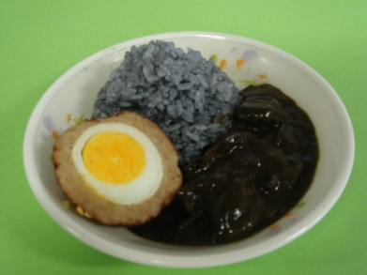
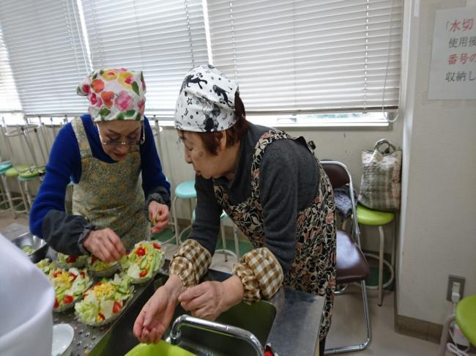
ボタ山カレーとカラフルサラダ
♪月が出た出た
月が出た～
うちのお山の～
上に～出た～
彩りよく食を注ぐカラフルサラダにするために、懸命に盛りつけを工夫しています。
石炭の町で栄えた田川市に、学校給食にボタ山カレーが登場し、特色あるメニューになったことは誇らしいことです。

Slide 10
ペーパークラフトのかご作り
完成したかごに満足し、「何を入れようかなぁ？」と会話が弾み、みんなで記念撮影！
ペーパークラフトを慎重に編みながら形を整える作業は緊張、緊張の連続！

Slide 11
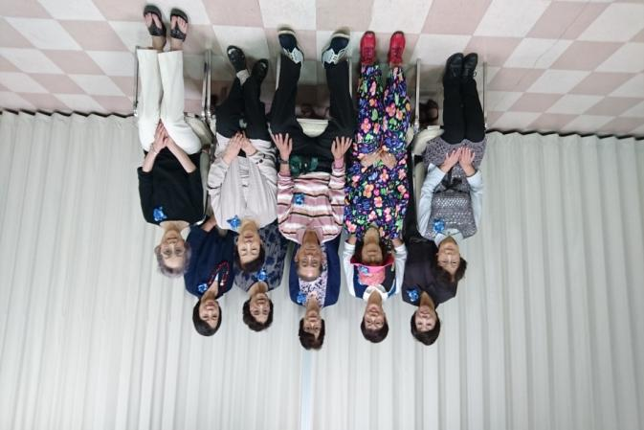
布を使った花のブローチ作り
完成したブローチをそれぞれ洋服や帽子につけ、おしゃれを楽しむ時間に会員の笑顔も若返っています。
作り方の説明書と手順の指導の下、針と糸を使ってのブローチづくりは久しぶりに裁縫道具にふれた懐かしい時間でした。

Slide 12
キムタクご飯 ちくわの磯部揚げ パリパリサラダ かきたま汁
調理のコツを実際見ながらの指導にわかりやすさを覚え、会員の真剣なまなざしは格別
てきぱきとはぎれよく調理の指導をされる本会の会員
（元学校栄養士）

Slide 13
おにぎらず もずくスープ まっ赤なトマトゼリー

Slide 14
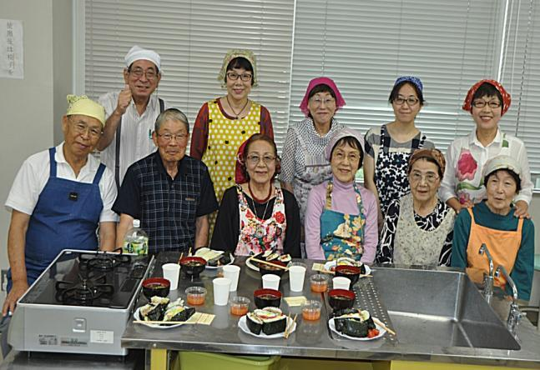
ま
おにぎらず もずくスープ まっ赤なトマトゼリー
協力しながらできた３種類の献立に自信と嬉しさの気持ちになり、試食前にみんなで記念撮影
ほら、こんなに簡単にお しゃれにできたこのおに
ぎらず、味もきっと最高よ！」

Slide 15
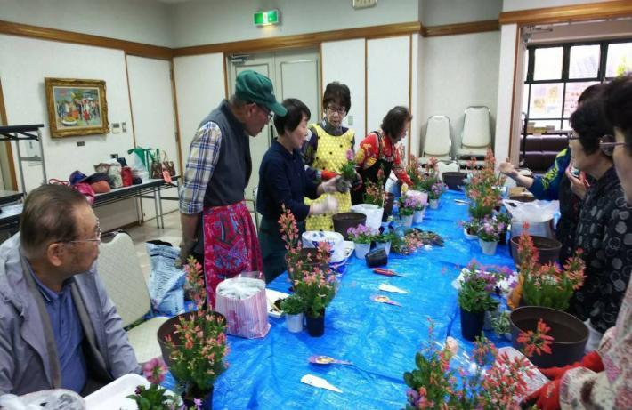
花の寄せ植え
ポイントを押さえた寄せ植えの指導に新しい学びができ、これからの作業に生かせる喜びになった活動
学びを得て出来た寄せ植の作品

Slide 16
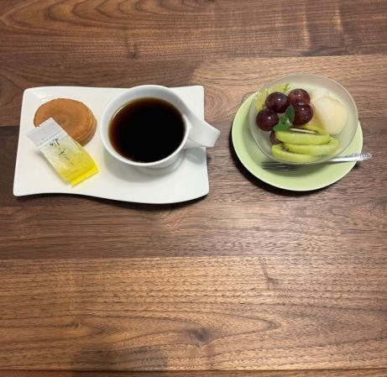
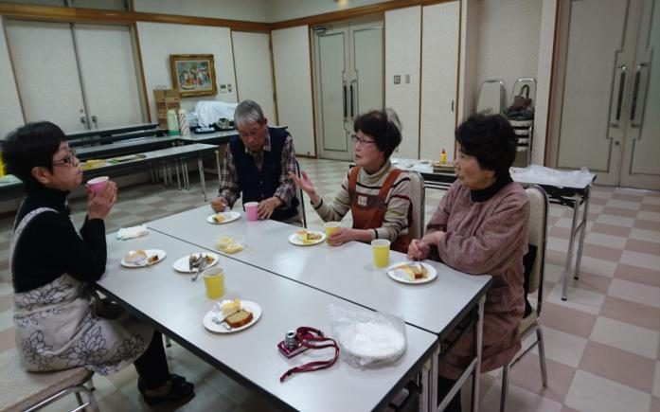
活動後は ほっと一息 ティータイム
飲み物や茶菓子を囲んで活動の感想を話したり近況報告をしたり、この時間は世代間交流の貴重なひとときになっています。
活動の後は「ほっと一息」ティータイムの時間を毎回設定し、四季折々のデザートは楽しみの一つです。

Slide 17
今後の女性部の活動について
魅力ある活動で 会員増を！
＜活動のよさの伝授＞
○ 楽しみながら活動できる喜び
○ 世代間交流における学びのメリット
○ 手軽に参加できるよさ
○ 活動は健康増進の元気の輪
○ 出会いは良き刺激になり良き力になり

Slide 18
ご静聴ありがとうございました

